Slide 1
ФЕДЕРАЛЬНОЕ БЮДЖЕТНОЕ УЧРЕЖДЕНИЕ ЗДРАВООХРАНЕНИЯ «ЦЕНТР ГИГИЕНЫ И ЭПИДЕМИОЛОГИИ В ТЮМЕНСКОЙ ОБЛАСТИ»
СПЕЦИФИЧЕСКАЯ ПРОФИЛАКТИКА ПОЛИОМИЕЛИТА
Город Ишим, 2024 год

Slide 2
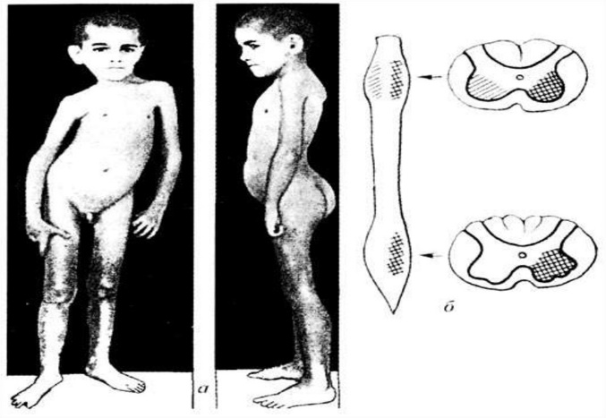
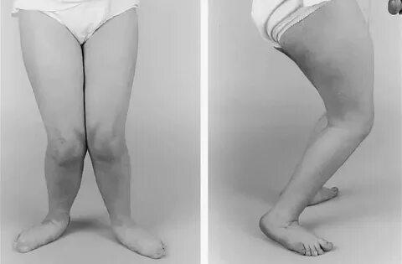
Что такое полиомиелит?
Полиомиелит — это высоко контагиозное (высоко инфекционное) инфекционное заболевание, вызванное полиовирусом. Полиовирус поражает центральную нервную систему, может вызвать паралич и даже смерть.
Полиомиелит - это болезнь, которая существует уже много тысячелетий. Имеются исторические свидетельства, которые доказывают, что среди жителей Египта и Палестины за несколько тысячелетий до н.э. встречались случаи заболевания полиомиелитом. Эпидемии полиомиелита существовали на протяжении всей истории человечества, оставляя повсюду тысячи инвалидов.
Полиомиелит относится к острым инфекционным заболеваниям вирусной этиологии и характеризуется разнообразием клинических форм - от абортивных до паралитических. Паралитические формы возникают при поражении вирусом клеток передних рогов спинного мозга и двигательных ядер черепных нервов, и проявляются развитием вялых парезов/параличей конечностей, мимической мускулатуры или мышц туловища.

Slide 3
Источник инфекции
Источником инфекции является человек - больной или бессимптомный носитель. Полиовирус появляется в отделяемом носоглотки через 36 часов, а в испражнениях - через 72 часа после заражения и продолжает обнаруживаться в носоглотке в течение одной, а в испражнениях - в течение 3 - 6 недель (лица с дефектами иммунитета могут выделять полиовирус в течение более длительного времени). Наибольшее выделение вируса происходит в течение первой недели заболевания.
Инкубационный период при остром полиомиелите колеблется от 4 до 30 календарных дней. Наиболее часто этот период длится от 6 до 21 дня.

Slide 4
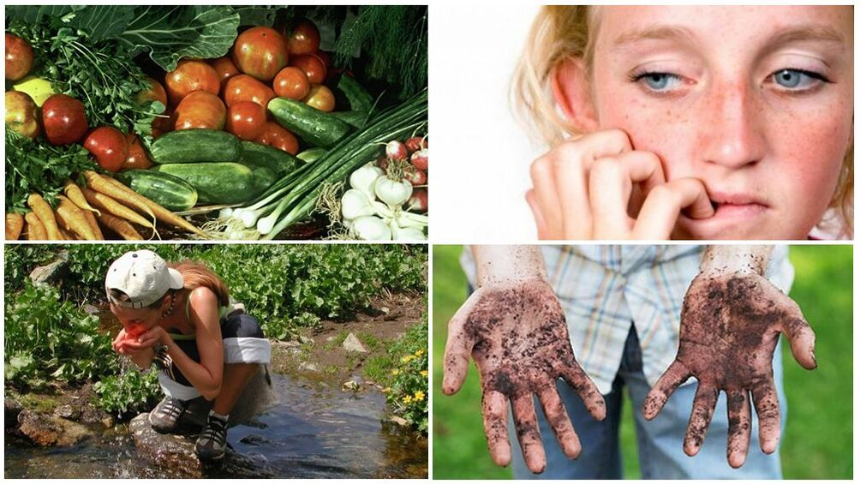
Механизм передачи возбудителя
Основной механизм передачи возбудителя - фекально-оральный, пути передачи - водный, пищевой, контактно-бытовой.
Эпидемиологическое значение имеет также аспирационный механизм передачи возбудителя с воздушно-капельным и воздушно-пылевым путями передачи.
Естественная восприимчивость людей высокая. Однако клинически выраженная инфекция встречается гораздо реже носительства: на один манифестный случай приходится от 100 до 1000 случаев бессимптомного носительства полиовируса. Поэтому, с точки зрения эпидемиологической значимости, случаи бессимптомного носительства (бессимптомной инфекции) представляют большую опасность.

Slide 5
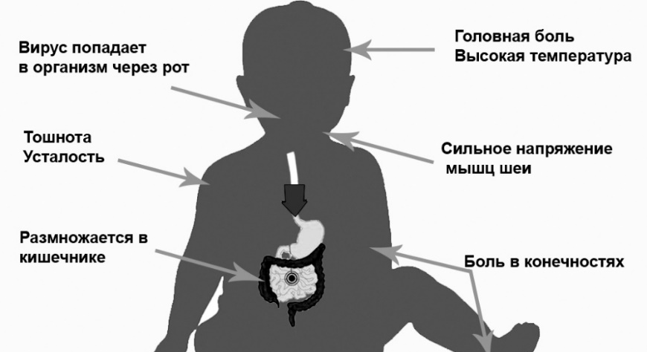
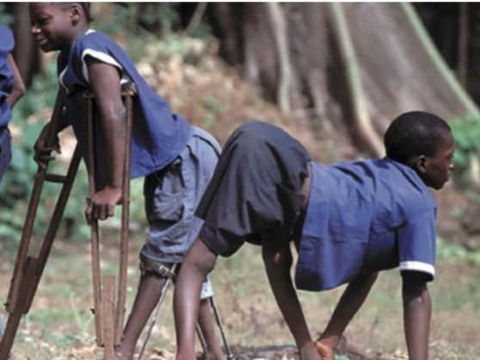
Симптомы полиомиелита
Инкубационный период длится 4-30 дней, наиболее часто – 6-21 день.
Первые симптомы не специфичны: лихорадка, катаральные явления, усталость, головная боль, рвота, недомогание. Далее следует развитие параличей (обычно мышц конечностей).
В довакцинальный период распространение заболевания полиомиелитом носило повсеместный и выраженный эпидемический характер. В условиях умеренного климата наблюдалась летне-осенняя сезонность. Период после внедрения вакцинации характеризуется резким снижением заболеваемости полиомиелитом. Заболевание регистрируется в основном у детей, не привитых против полиомиелита или привитых с нарушением календаря профилактических прививок.

Slide 6
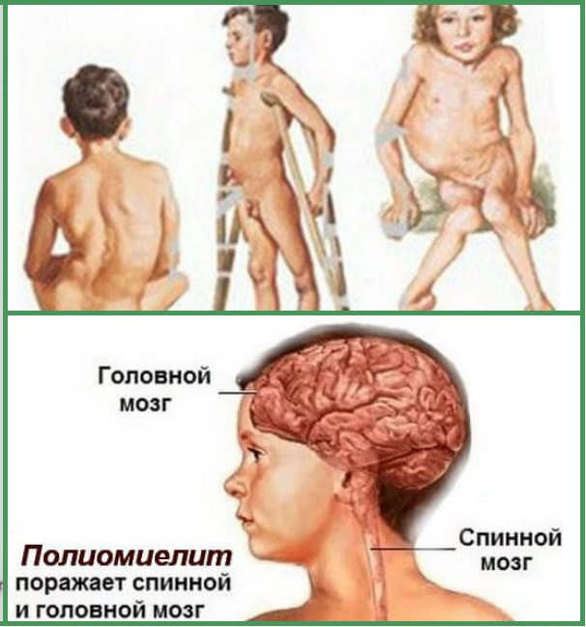
Симптомы полиомиелита
Последствия полиомиелита
Полиомиелит – инвалидизирующее заболевание. Параличи при полиомиелите носят необратимый характер. Кроме того, по данным Всемирной организации здравоохранения (ВОЗ) у 5%-10% заболевших возникает паралич дыхательных мышц, что приводит к смерти.
Этиотропное лечение отсутствует, однако специфическая профилактика полиомиелита (вакцинация) доступна для каждого и предотвращает возникновение заболевания при получении полного курса прививок.
В Российской Федерации иммунизация против полиомиелита проводится в соответствии с национальным календарем профилактических прививок и календарем профилактических прививок по эпидемическим показаниям (приказ Министерства здравоохранения Российской Федерации от 06.12.2021 №1122н) вакцинами, зарегистрированными на территории Российской Федерации. прививок.

Slide 7
Симптомы полиомиелита
Профилактика полиомиелита полиомиелита
Меры которой нацелены на предотвращение появления заболевания, подразделяется на неспецифическую и специфическую.
Неспецифическая направлена на общее укрепление организма, увеличение его устойчивости к различным инфекционным агентам (закаливание, правильное питание, своевременная санация хронических очагов инфекции, регулярные физические нагрузки, оптимизация цикла сон-бодровствание и др.), борьба с насекомыми, которые являются разносчиками патогенных микроорганизмов (различные виды дезинсекции), соблюдение правил личной гигиены (в первую очередь это мытье рук после улицы и после посещения туалета), тщательная обработка овощей, фруктов и других продуктов перед употреблением их в пищу.прививок.

Slide 8
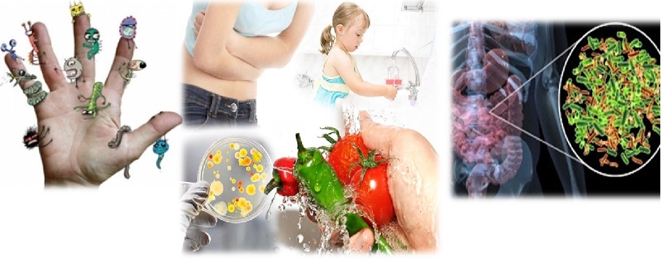
С целью профилактики полиомиелита необходимо:олиомиелита
соблюдать правила личной гигиены (мытье рук);
свежие овощи, фрукты, сухофрукты и зелень перед употреблением после мытья под проточной водой сполоснуть кипяченой или бутилированной водой;
альный период распространение заболевания полиомиелитом носило повсеместный и выраженный эпидемический характер. В условиях умеренного климата наблюдалась летне-осенняя сезонность. Период после внедрения вакцинации характеризуется резким снижением заболеваемости полиомиелитом. Заболевание регистрируется в основном у детей, не привитых против полиомиелита или привитых с нарушением календаря профилактических прививок.

Slide 9
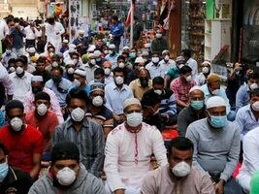
Если вы путешествуете:
прием пищи допускается в определенных пунктах питания, где используются продукты гарантированного качества промышленного производства;
для питья должна использоваться только бутилированная или кипяченая вода, напитки, соки промышленного производства;
запрещается покупать лед для охлаждения напитков у продавцов уличной торговли, а также использование в пищу продуктов традиционной национальной кухни, продуктов с просроченным сроком годности, не прошедших гарантированную технологическую обработку, а также приобретенных в местах уличной торговли;
купание туристов разрешается только в бассейнах и специальных водоемах.

Slide 10
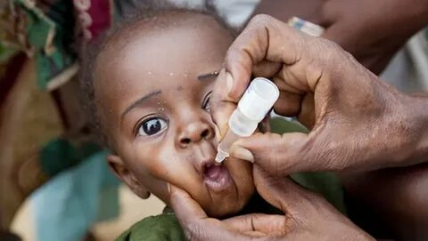
Специфическая профилактика полиомиелита
Специфическая профилактика полиомиелита – это вакцинация. Поэтому иммунизация от полиомиелита внесена в национальный календарь профилактических прививок. Прививка стимулирует иммунитет, заставляет его вырабатывать антитела против инфекции.
Специфической профилактикой полиомиелита является иммунизация. Иммунизация детей против полиомиелита осуществляется в рамках национального календаря профилактических прививок и календаря профилактических прививок по эпидемическим показаниям, вакцинами, разрешенными к применению на территории Российской Федерации.
В соответствии с приказом Минздрава России от 6 декабря 2021 года №1122н «Об утверждении национального календаря профилактических прививок, календаря профилактических прививок по эпидемическим показаниям и порядка проведения профилактических прививок» плановая иммунизация против полиомиелита проводится по следующей схеме: трехкратная вакцинация в возрасте 3 - 4,5 - 6 месяцев, 1 ревакцинация в 18 месяцев, 2 ревакцинация в 20 месяцев, 3 ревакцинация в 6 лет. При этом первая, вторая, третья вакцинации детям 3 месяцев, 4,5 месяцев, 6 месяцев жизни и первая ревакцинация против полиомиелита детям 18 месяцев жизни проводятся вакциной для профилактики полиомиелита инактивированной (ИПВ); вторая и третья ревакцинации против полиомиелита детям 20 месяцев и 6 лет проводятся вакциной для профилактики полиомиелита живой (ОПВ).

Slide 11
Детям с нарушенным графиком вакцинации против полиомиелита, рожденным до 1 июля 2020 года, в рамках догоняющей иммунизации должно быть выполнено минимум 5 доз любого комплекса перечисленных вакцин: 2ИПВ+3ОПВ (детям общецелевой группы) или 5ИПВ (детям из группы риска),
в соответствии с интервалами, предусмотренными Приказом № 1122н. К группе риска при иммунизации против полиомиелита относятся дети с болезнями нервной системы, иммунодефицитными состояниями или анатомическими дефектами, приводящими к резко повышенной опасности заболевания гемофильной инфекцией; с аномалиями развития кишечника; с онкологическими заболеваниями и/или длительно получающим иммуносупресивную терапию; дети, рожденные от матерей с ВИЧ-инфекцией; дети с ВИЧ-инфекцией; недоношенные и маловесные дети; дети, находящиеся в домах ребенка.

Slide 12
Иммунизация против полиомиелита по эпидемическим показаниям проводится в индивидуальном порядке (отдельным лицам) и (или) группам населения. К ним относятся контактные лица в очагах полиомиелита, в том числе вызванного диким полиовирусом (или при подозрении на заболевание), дети с 3 месяцев до 15 лет при наличии достоверных данных о предшествующих прививках; медицинские работники; дети, прибывшие из эндемичных (неблагополучных) по полиомиелиту стран (регионов), с 3 месяцев до 15 лет; лица без определенного места жительства (при их выявлении) с 3 месяцев до 15 лет;
лица, контактировавшие с прибывшими из эндемичных (неблагополучных) по полиомиелиту стран (регионов), с 3 месяцев жизни без ограничения возраста - однократно инактивированной полиомиелитной вакциной; лица, работающие с живым полиовирусом, с материалами, инфицированными (потенциально инфицированными) диким полиовирусом.

Slide 13
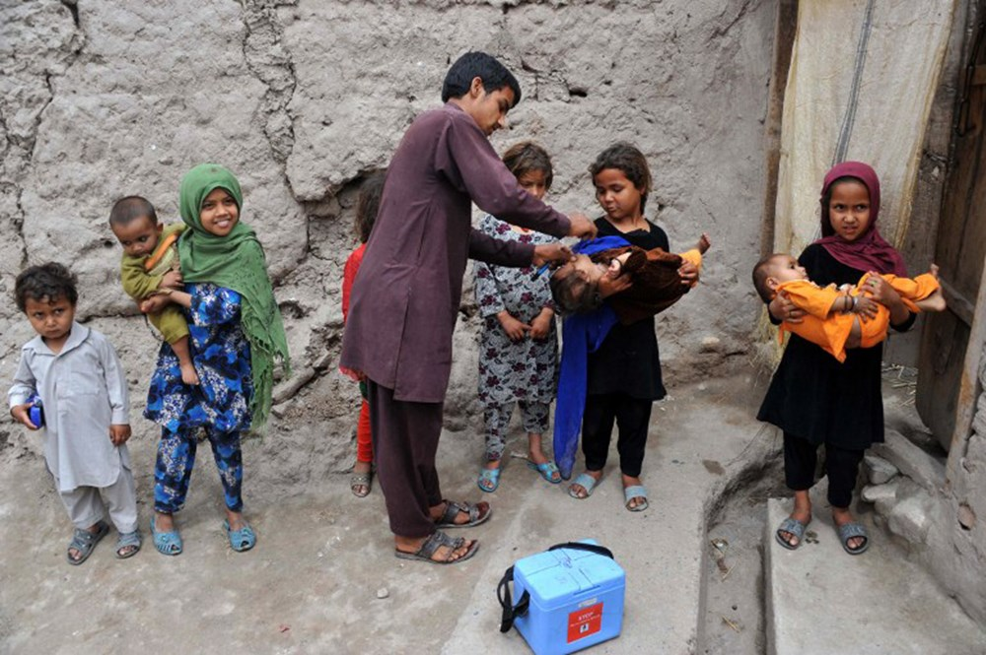
Как не заразиться полиомиелитом
Чтобы не распространить заболевание, пациента с полиомиелитом нужно изолировать не меньше, чем на 30 дней. Людей, которые контактировали с заболевшим, наблюдают 21 день. Дети, которых вакцинировали по нарушенной схеме, и все непривитые независимо от возраста подлежат иммунизации.
Полиомиелит является заболеванием, которое можно полностью ликвидировать, в первую очередь с помощью вакцинации: она позволит сотням тысяч детей избежать паралича, инвалидности и смерти. Поэтому очень важно не отказываться от прививок против полиомиелита.
Помните, что опасность заболеть полиомиелитом и остаться инвалидом на всю жизнь в тысячи раз выше, чем риск побочных последствий от применения вакцины. Как только полностью исчезнут случаи заболевания, можно будет перейти исключительно на использование инактивированной вакцины.

Slide 14
Прививку против полиомиелита может и должен получить каждый ребенок. Полиомиелит неизлечим, но его можно предотвратить с помощью иммунизации!
Уважаемые родители, дети которых в силу отказа от прививок до настоящего времени не вакцинированы против полиомиелита, помните, что вы ставите под угрозу жизнь и благополучие своих детей. Вам необходимо в кротчайшие сроки обратиться в поликлинику по месту жительства для проведения вашим детям иммунизации против полиомиелита.
Прививайтесь и будьте здоровы!

